Slide 1

Hold dit NemID for dig selv
Hackerne kan kigge med, hvis du tager
et billede af dit NemID nøglekort

Slide 2
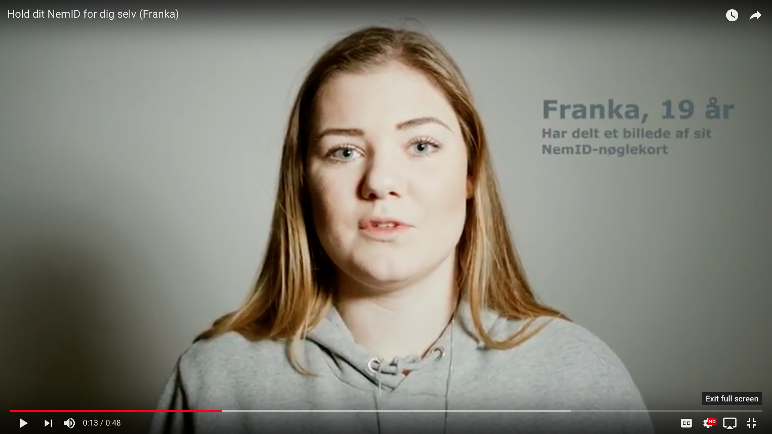
Link til video:
https://www.youtube.com/watch?v=JTtlJ4UZQvM
Notes:
(Filmen varer 48 sek.)

Slide 3

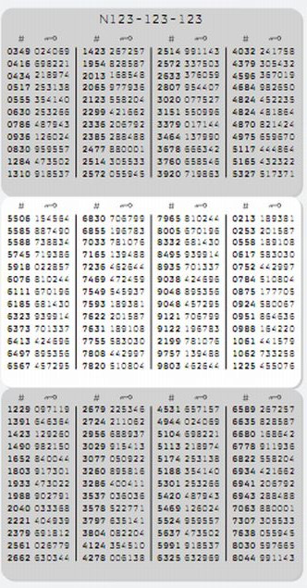
Hvorfor er NemID sikkert?
  NemID er sikkert, fordi det er en såkaldt
  to-faktor-godkendelse, som kombinerer to uafhængige faktorer:
  noget du ved (brugernavn og adgangskode)
  noget du har (nøglekort)

Slide 4


Du skal huske:
  Tag ALDRIG et billede af dit NemID nøglekort
  Udlever ALDRIG dit NemID nøglekort med nogen, hverken fysisk eller digitalt
  Tommelfingerregel
  Hverken Nets, din bank eller offentlige myndigheder vil bede dig oplyse din adgangskode eller en nøgle fra dit nøglekort i telefonen, på e-mail, i en sms eller gennem en app.
Notes:
Du skal derfor aldrig tage et billede af dit NemID – heller ikke hvis du bliver bedt om det.
Der er mange tilfælde, hvor hackere har udgivet sig for fx at være NETS og dermed har lokket brugere til at afgive deres oplysninger.

Slide 5


Derfor
  Husk ALTID at spærre dit NemID, hvis du er i tvivl, om det er blevet misbrugt
  Hvordan gør du det?
  Ring til NemID Supporten: +45 7224 7050
  Gå ind på selvbetjeningen på nemid.nu
  Mød op i Borgerservice – husk gyldig ID.
  Kontakt din bank
Notes:
Er du i tvivl om, dit NemID nøglekort er blevet hacket/stjålet eller på anden måde kompromitteret, skal du straks spærre det.

Slide 6
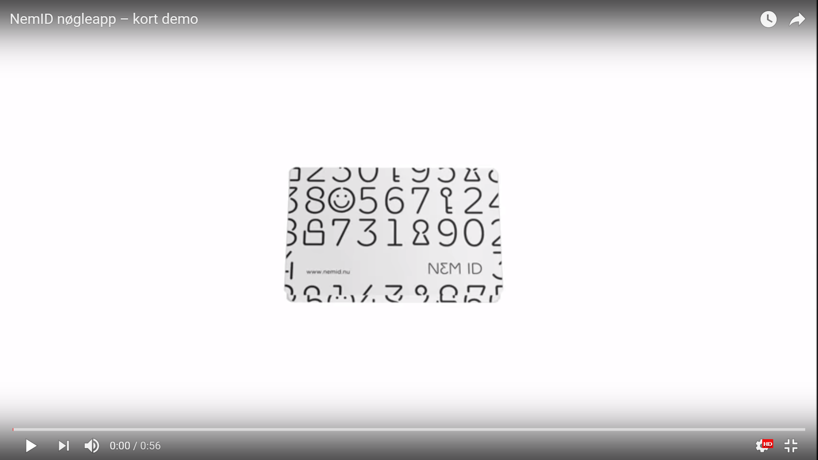
Link til video: https://www.youtube.com/watch?v=HqNJ9Ouc0Ds

Slide 7

NemID nøgleapp
App’en er et supplement til dit nøglekort, og kan ikke stå alene.
Husk derfor altid at gemme dit nøglekort!
App’en bygger på ”anmodninger” og er ikke en digital kopi af dit nøglekort.
Ved brug af appen består NemID
fortsat af to faktorer:
noget du ved (brugernavn og adgangskode)
noget du har (nøgleapp)
Notes:
Formål med slide:
Sikkerhedsaspektet: Hvorfor en app? Her er alternativet til et billede af nøglekortet ☺
Forklaring af funktionaliteten – ”anmodninger” forklaret. (log-in og signering)
Forudsætning for at gennemføre øvelsen
App’en er downloadet – virker både til IOS og Android
App’er er aktiveret (indrulleret – 1 times varighed)
Deltagere har deres nøglekort/nøgleviser med.

Slide 8
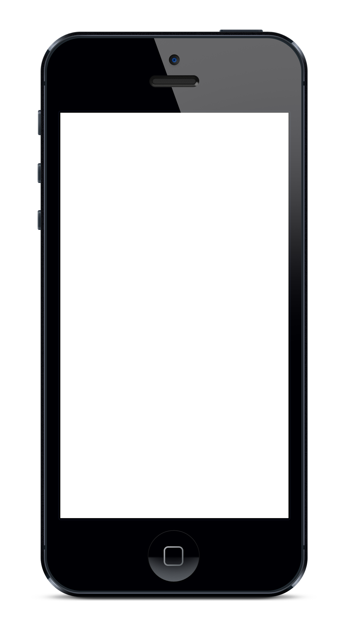
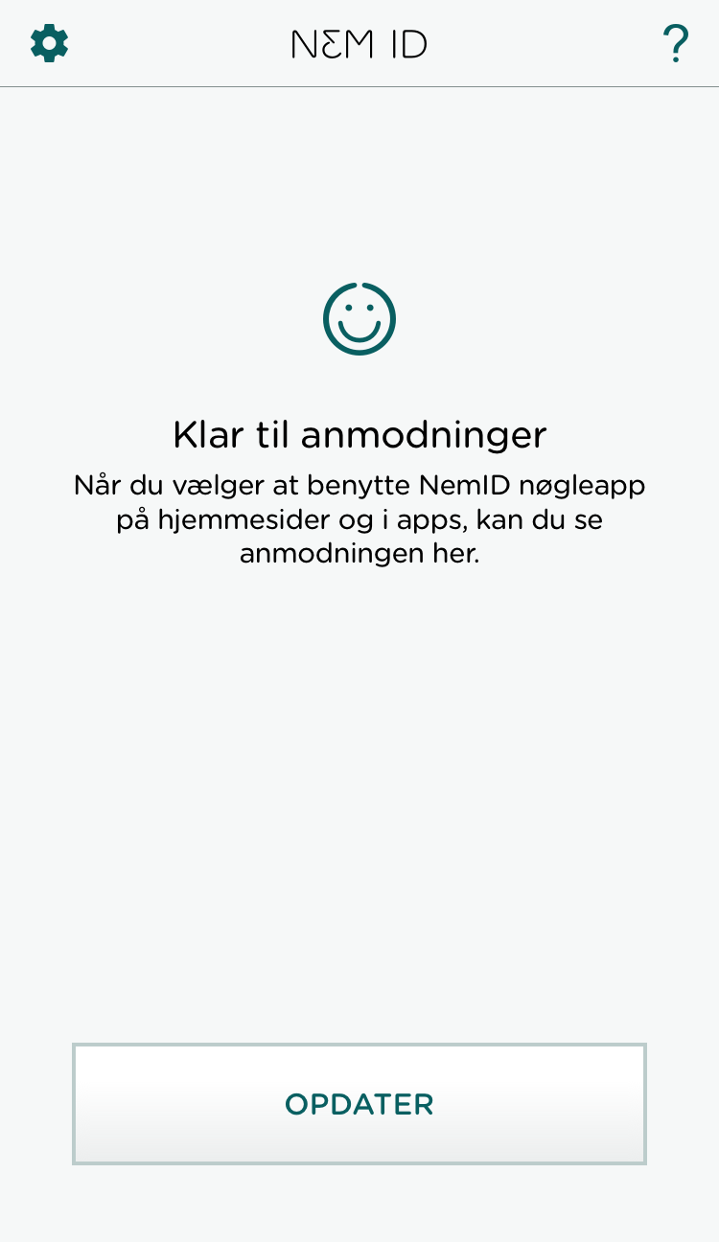
Formålet med denne øvelse er at give praktisk erfaring med nøgleapp’en.
På selvbetjeningen kan du blandt andet:
Øvelse 1: Log på selvbetjeningen på
nemid.nu med din NemID Nøgleapp
Se aktive nøglekort og app
Ændre forsendelsesadresse
Spærre dit nøglekort eller nøgleapp
Ændre brugernavn og adgangskode
Se NemID hændelseslog.
Notes:
Formålet med øvelsen er at give mulighed for at prøve app’en af og skabe bevidsthed omkring funktionaliteten.
I denne øvelse skal man benytte NemID Nøgleapp til at logge på med nøgleappen uden brug af nøglekortet.
Øvelsen forudsætter, at du har NemID Nøgleapp installeret og aktiveret på din telefon.

Slide 9
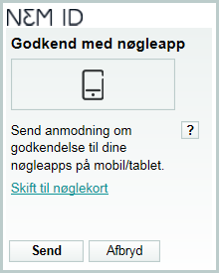
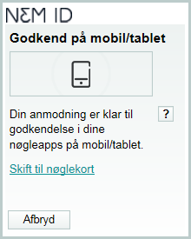
Øvelse 1: Log på selvbetjeningen på
nemid.nu med din NemID Nøgleapp
  1. Åbn en browser og gå til siden www.nemid.nu
  2. Tryk på ”selvbetjening” for at logge på.
  3. Indtast NemID brugernavn og adgangskode
  4. Tryk ”Næste” og derefter ”Send”

Slide 10
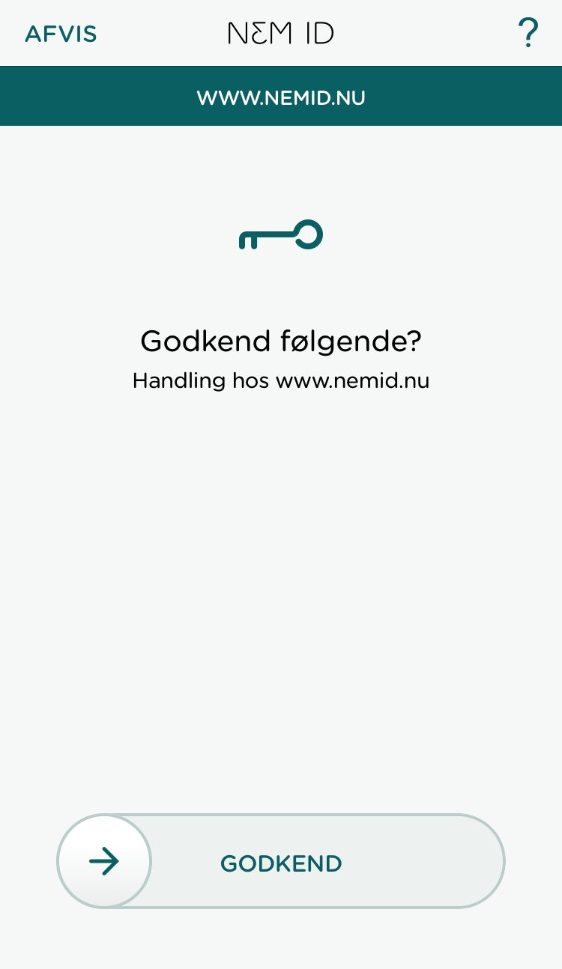
Øvelse 1: Log på selvbetjeningen på
nemid.nu med din NemID Nøgleapp
  5. Du vil nu modtage en anmodning i nøgleapp’en
  6. Åben nøgleapp’en.
  7. Tag stilling til anmodningen: Er det korrekt, at du er ved at logge ind med dit NemID på nemid.nu?
  8. Godkend anmodningen, hvis den er korrekt
  9. Du er nu logget på nemid.nu
Notes:
Efter:
Tal om øvelsen:
- Hvad skete der rent praktisk
- Hvordan virkede det at godkende
- Forstod alle processen?

Slide 11
Formålet med denne øvelse er at give praktisk erfaring med nøgleapp’en.
Hvis du fortryder at din handling med dit NemID, og har fået sendt en anmodning afsted er det vigtigt du ved hvordan man afviser en anmodning.
Eller: Hvis du modtager en anmodning hvor du ikke selv har bedt om dette, kan det være udefrakommende der forsøger at tilgå dit NemID.
Det er derfor vigtigt at du ved hvordan du afviser og ikke giver andre adgang til dine oplysninger.
Øvelse 2: Afvis en anmodning i
NemID nøgleapp
Notes:
Formålet med denne øvelse er at skabe en bevidsthed om hvem der er afsender på anmodningen? Er det personen selv eller har andre adgang til deres NemID?

Slide 12
Øvelse 2: Afvis en anmodning i
NemID nøgleapp
  1. Åbn en browser og gå til siden www.nemid.nu
  2. Tryk på ”selvbetjeningen” for at logge på.
  3. Indtast NemID brugernavn og adgangskode
  4. Tryk ”Næste” og derefter tryk ”Send”

Slide 13
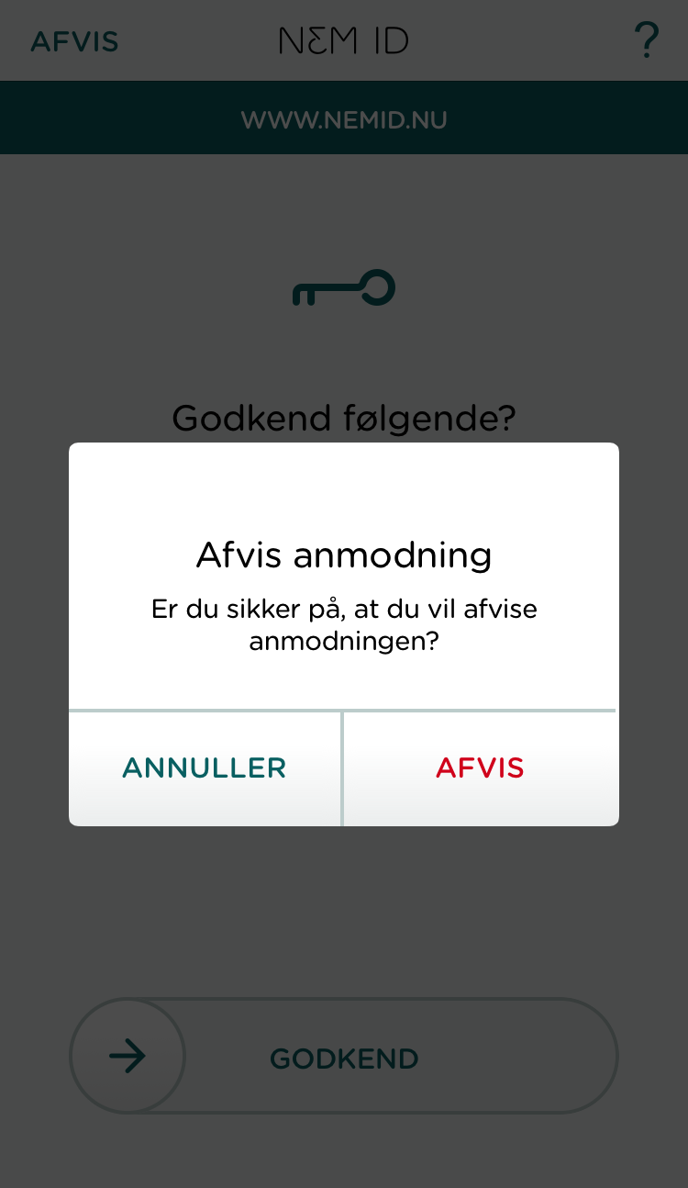
Øvelse 2: Afvis en anmodning i
NemID nøgleapp
  5. Du vil nu modtage en anmodning i nøgleapp’en
  6. Åben nøgleapp’en.
  7. Tag stilling til anmodningen: Er det korrekt, at du er ved at logge ind med dit NemID på nemid.nu?
  8. Du har fortrudt at du vil logge på nemid.nu.
  9. Tryk derfor på ”Afvis” øverst i venstre hjørne.
  10. Bekræft at du vil afvise anmodningen
  11. Du har nu afvist en anmodning.

Slide 14
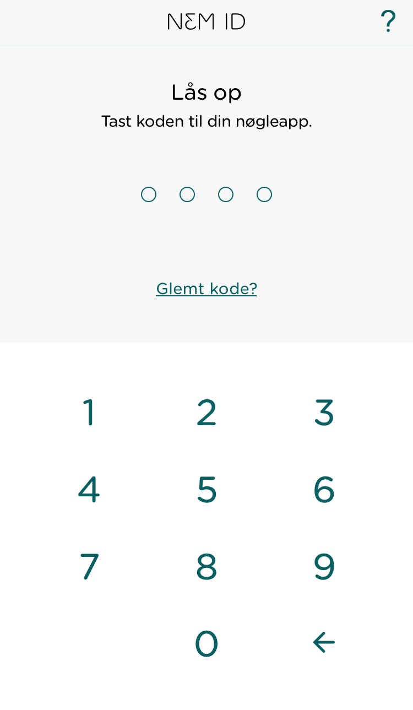
DISKUSSION
  Hvorfor må du ikke tage et billede af dit nøglekort?
  Hvad gør du, hvis du modtager en anmodning du ikke har bedt om?
  Hvordan er nøgleapp’en sikker?
  Hvad vil du gøre hvis du mister din telefon eller nøglekort?

